Slide 1

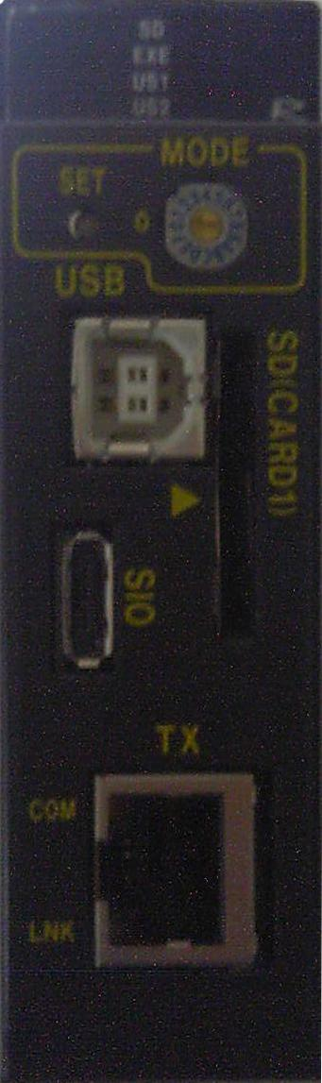
F3SP69-9S/C12 최종 확인
・F3SP69-9S/C12의 MODE 스위치가 “0”인 것을 확인.
・주명판의 MAC 어드레스가 체크시트에 부착된 라벨과 동일 할 것.
・아크릴 카바 T9112QT를 정면카바를 덮도록 끼울 것.
・USB、LAN은 캡을 끼울 것.
・SIO、SD카드의 캡은 첨부품으로 비닐에 넣을 것.
문제 없으면 확인을 누르세요.

